Slide 1

ŠABLONA III/2
BAROKO
Mgr. Lucie Opltová
VY_32_INOVACE_ 287_ BAROKO

Slide 2
BAROKO

Slide 3
Baroko - obecně
Životní styl, kultura, architektura, literatura a umění evropské společnosti v 17. a 18. století
Zrod v Itálii
Znamená → velká perla
katolické země protestantská Evropa
(Španělsko, Portugalsko, (Švýcarsko, S Německa,
Nizozemí, Rakousko, Švédsko…..)
České země)
Dva proudy

Slide 4
Katolické chce ohromit → drahý materiál, pompézní
Protestantské → umírněné
Ukazoval nejen vkus šlechty, panovníků a církve, ale i obyčejných lidí a měšťanů

Slide 5
ARCHITEKTURA:
→ převaha církevních staveb, ale objevují se i zámky, paláce a koleje
→ bohatě zdobené, křivolaké – vlnky, oválný prostor, honosné
→ použití mramoru, zlata, stříbra
NEPRAVIDELNOST, ZDOBNOST, DEKORATIVNOST

Slide 6
barokní architektura
Chrámy – přepychová výzdoba → síla a bohatství církve, hra se světlem – kontrasty, dekorativní okna, oltářní obrazy – výjevy světců, honosná věž, kupole. Bohatě zdobený vnitřek – fresky, sochy svatých, ornamenty, barevnost
Zámky – reprezentativní sídla se zahradami a parky… fontány, sousoší, altánky, divadla, knihovny, taneční sály atd…drahý nábytek, bohatě zdobený
Ve městech – morové sloupy se sochami patronů – ochránců, kašny, velké kolonády, šlechtické paláce…

Slide 7
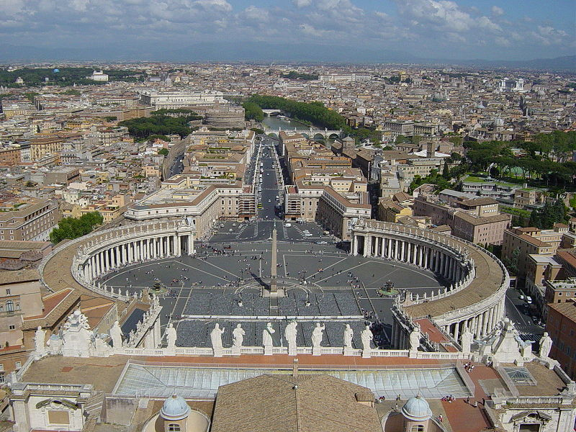
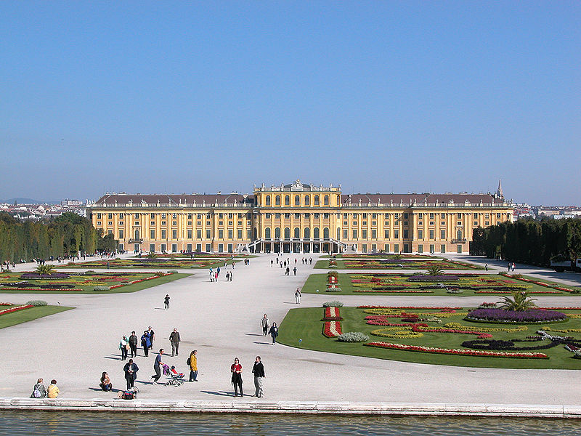
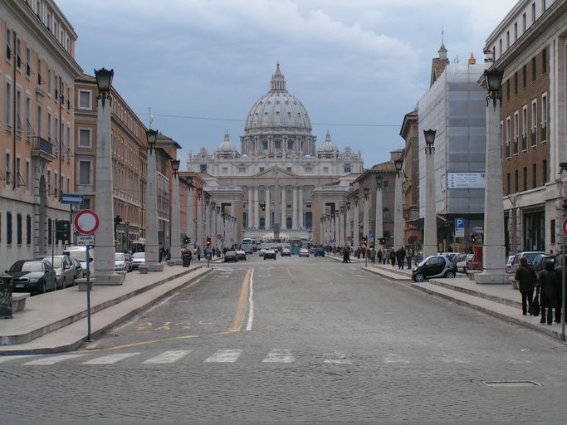
Světová barokní architektura
Chrám sv. Petra v Římě
Zámek Schrönbrunn

Slide 8
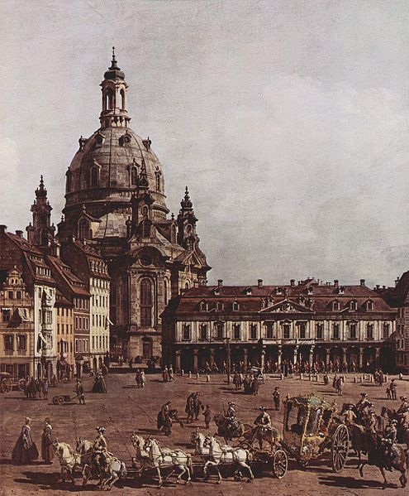
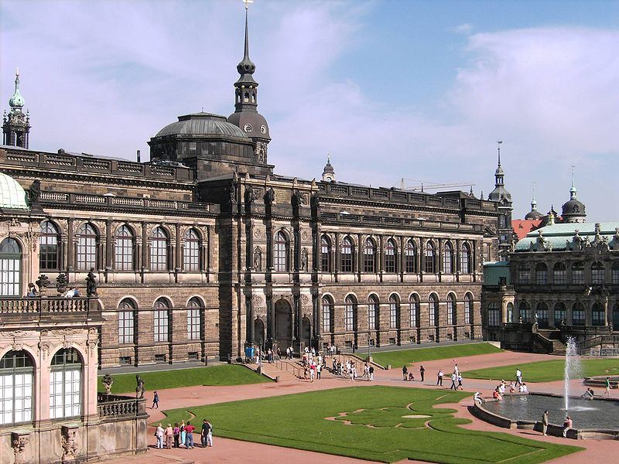
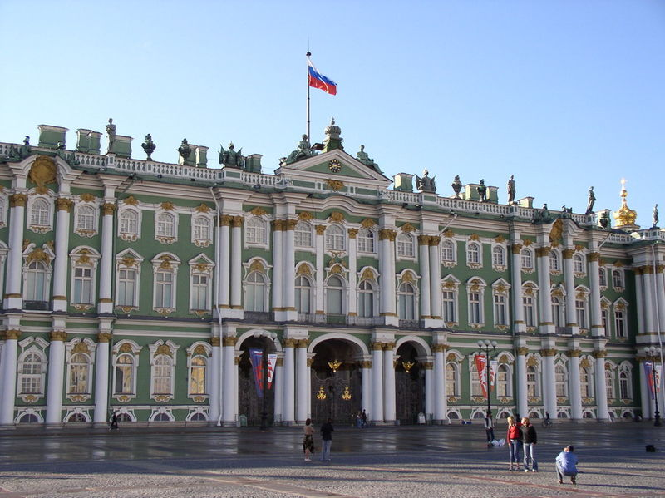
Galerie Zwinger a chrám v Drážďanech
Zimní palác v Petrohradě

Slide 9
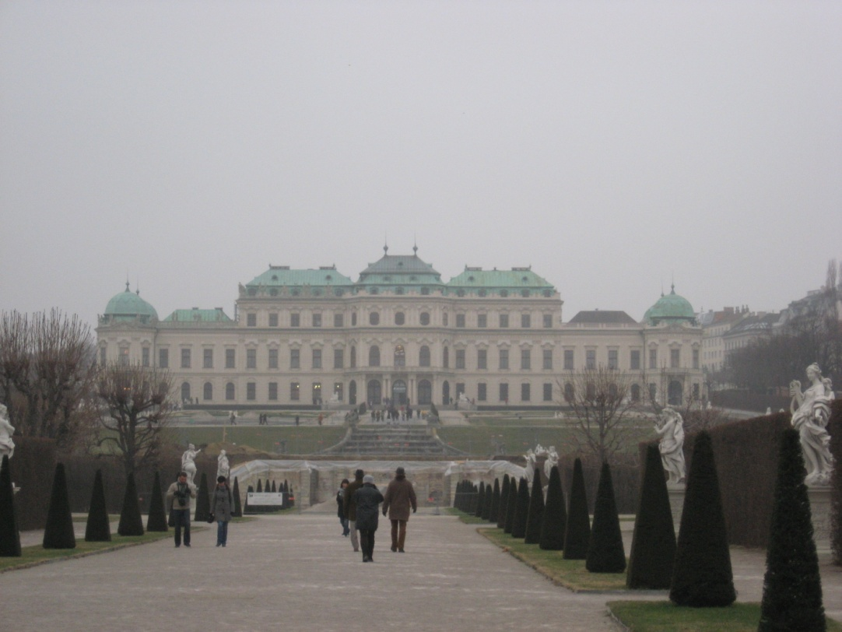
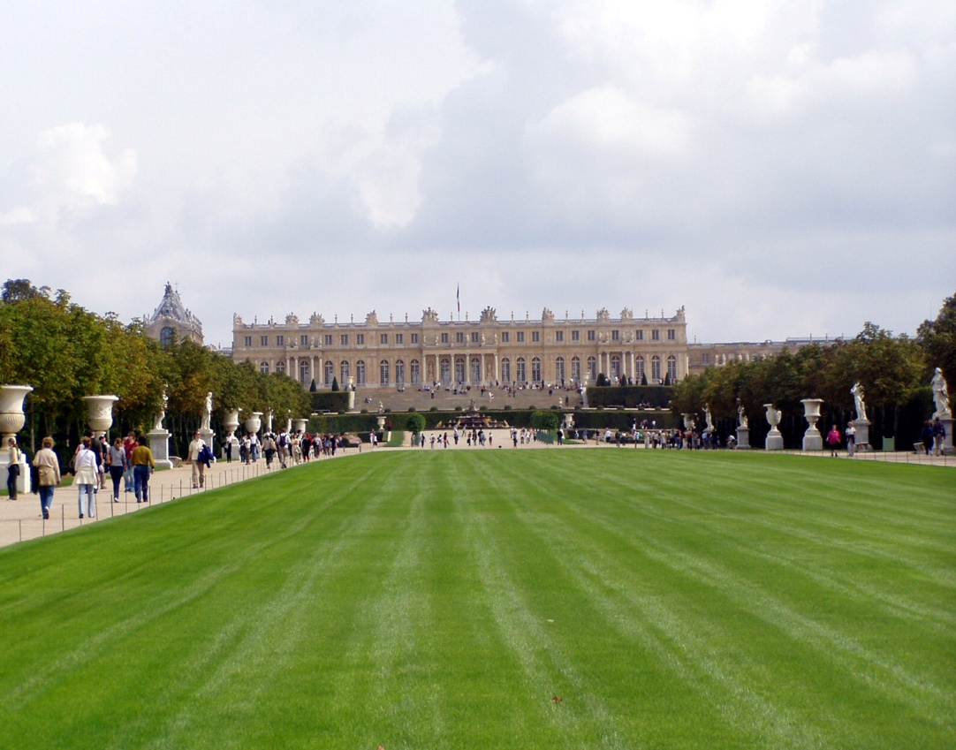
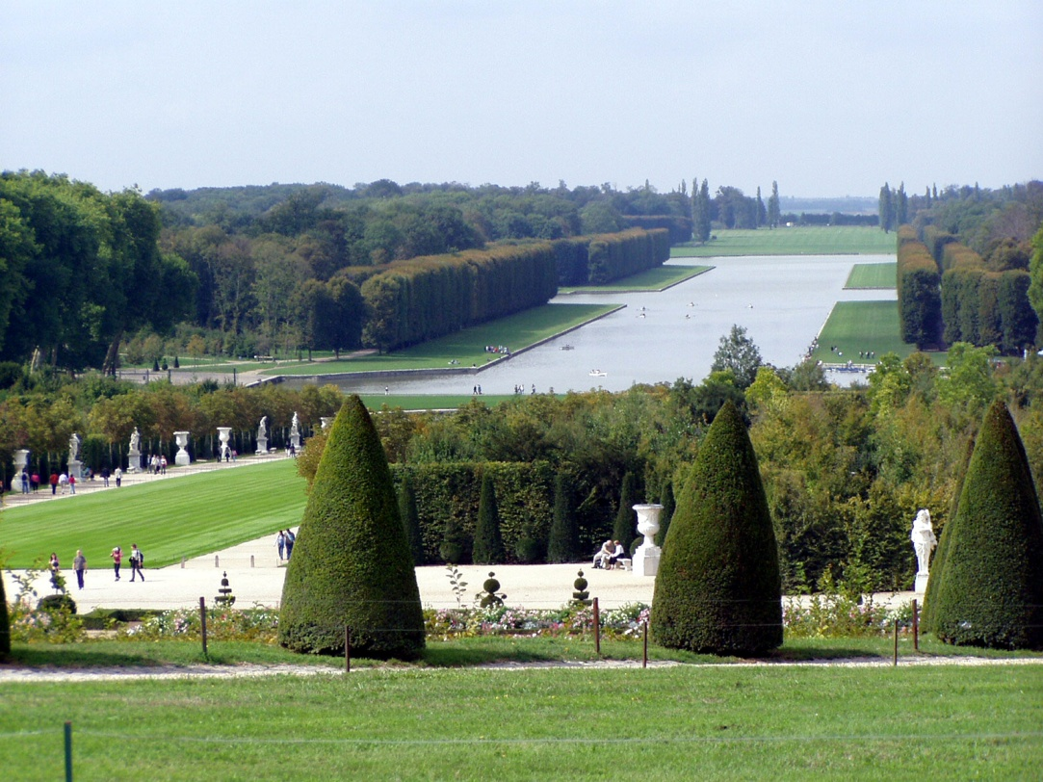
Palác Belveder ve Vídni
Versailles – barokní klasicismus

Slide 10
Světové barokní umění
Malířství – technika šerosvitu, kontrasty
- Caravaggio, Rubens, Rembrandt van Rijn
Hudba – vznik opery – Vídeň, Drážďany, Mnichov…
- Vivaldi, J.S.Bach

Slide 11
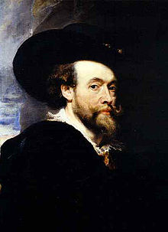
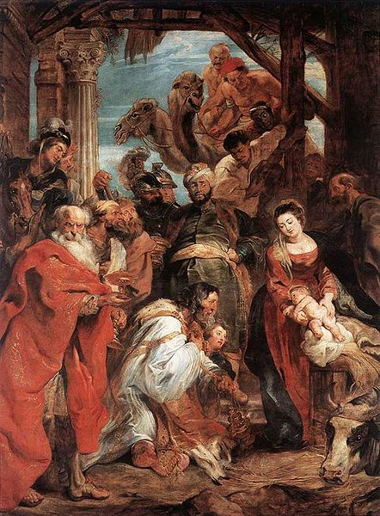
Peter Paul Rubens
Portrét autora
Klanění se tří králů

Slide 12
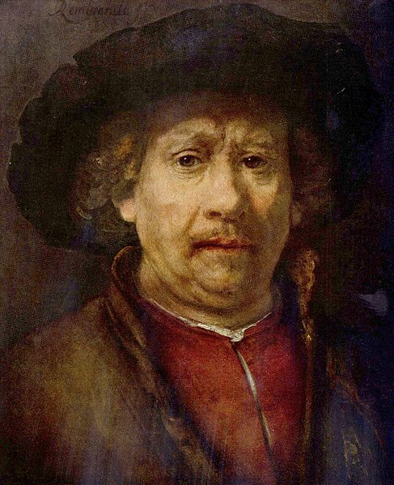
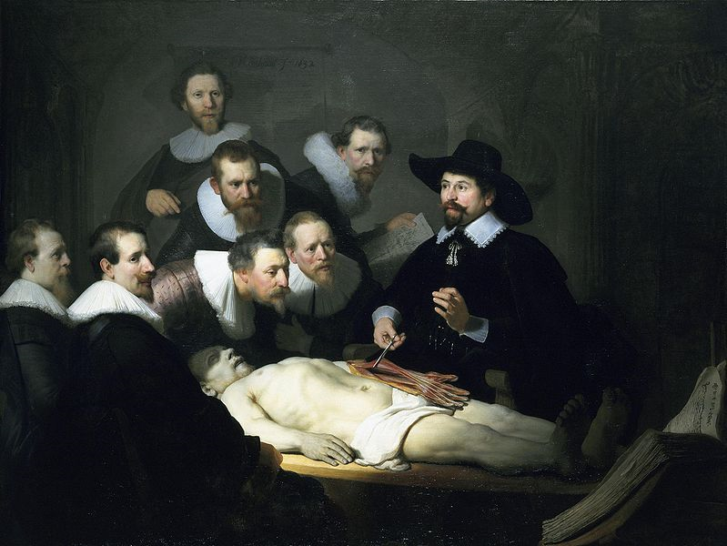
Rembrandt van Rijn
autoportrét
Hodina anatomie doktora Tulpa

Slide 13
ROKOKO
Z francouzštiny = mušlička
Evropský sloh, životní styl 18. století, který navazuje na baroko a zjemňuje ho, ale stále velmi zdobný, hodně ornamentů
Spíše styl vyšších vrstev - šlechta

Slide 14
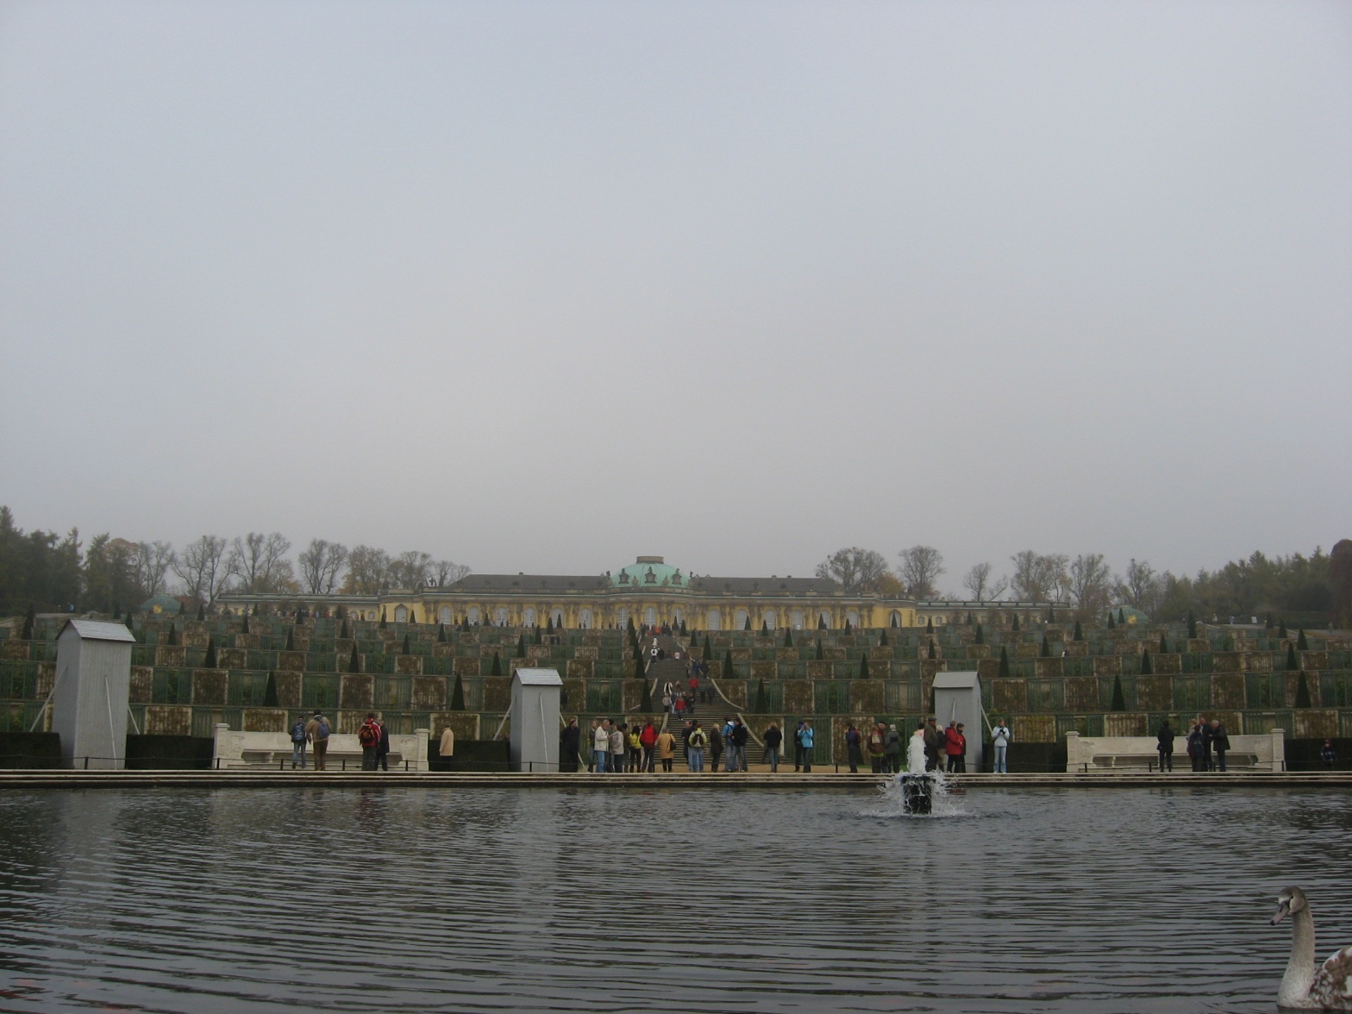
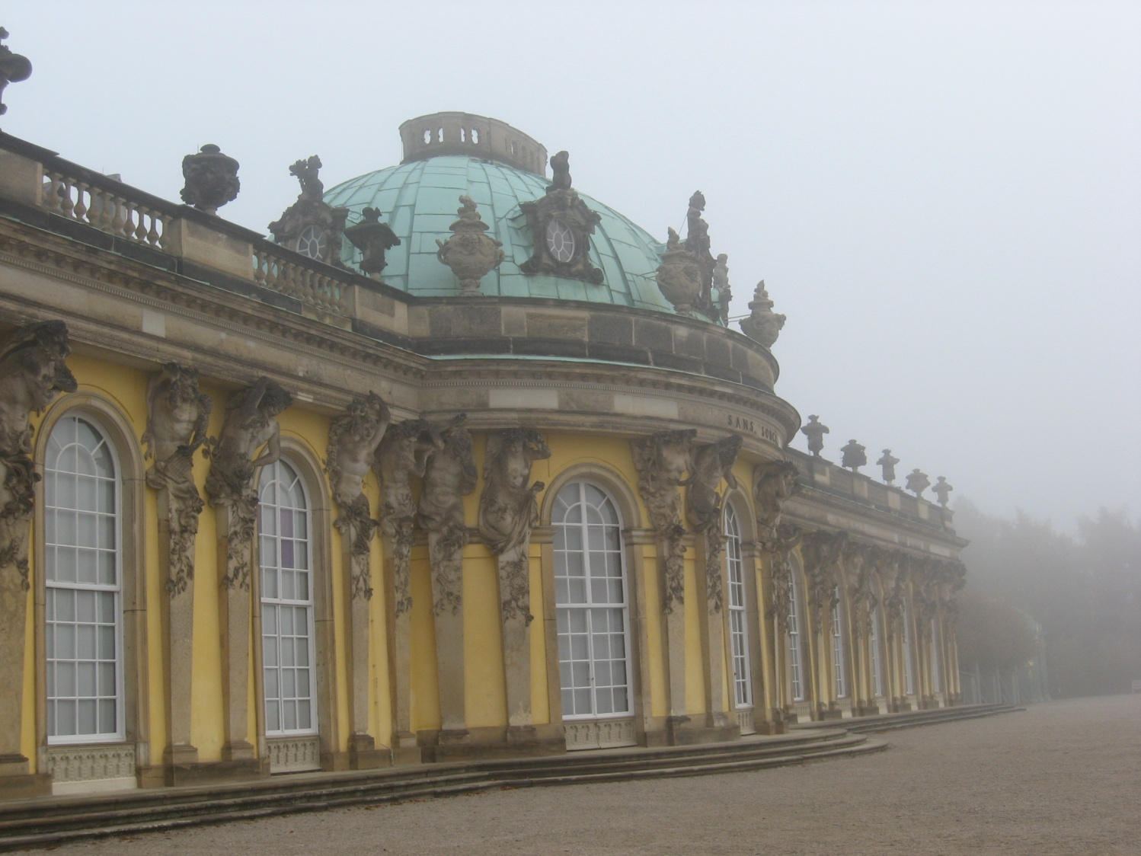
Zámek Sanssouci v Postupimi

Slide 15
Použité zdroje
http://upload.wikimedia.org/wikipedia/commons/7/7b/St_peters_vat_distance.jpg
http://upload.wikimedia.org/wikipedia/commons/thumb/5/59/Pohled_na_%C5%99%C3%ADm.JPG/800px-Pohled_na_%C5%99%C3%ADm.JPG
http://upload.wikimedia.org/wikipedia/commons/thumb/1/1f/Wien_Schoenbrunn_Rueckseite.jpg/800px-Wien_Schoenbrunn_Rueckseite.jpg
http://upload.wikimedia.org/wikipedia/commons/thumb/2/24/Dresden-Zwinger-Courtyard.11.JPG/800px-Dresden-Zwinger-Courtyard.11.JPG
http://upload.wikimedia.org/wikipedia/commons/thumb/1/12/Canaletto_%28I%29_006.jpg/495px-Canaletto_%28I%29_006.jpg
http://upload.wikimedia.org/wikipedia/commons/thumb/7/77/WinterPalace.jpg/800px-WinterPalace.jpg
http://upload.wikimedia.org/wikipedia/commons/6/66/Rubens_self_portrait.jpg
http://upload.wikimedia.org/wikipedia/commons/thumb/a/af/Peter_Paul_Rubens_-_The_Adoration_of_the_Magi_-_WGA20244.jpg/442px-Peter_Paul_Rubens_-_The_Adoration_of_the_Magi_-_WGA20244.jpg
http://upload.wikimedia.org/wikipedia/commons/thumb/5/57/Rembrandt_Harmensz._van_Rijn_132.jpg/487px-Rembrandt_Harmensz._van_Rijn_132.jpg
http://upload.wikimedia.org/wikipedia/commons/thumb/8/8c/The_Anatomy_Lesson.jpg/799px-The_Anatomy_Lesson.jpg
Obrázky č. 9 a 14 – foto autor

